Slide 1
Конфликты в деятельности медицинской сестры на примере ГБУЗ СО «Сызранская стоматологическая поликлиника»
Горбунова Елена Владимировна
Главная медицинская сестра ГБУЗ СО «ССП»
Бурлова Наталья Геннадьевна
Заместитель директора по УВР, ГБПОУ "СМГК"

Slide 2
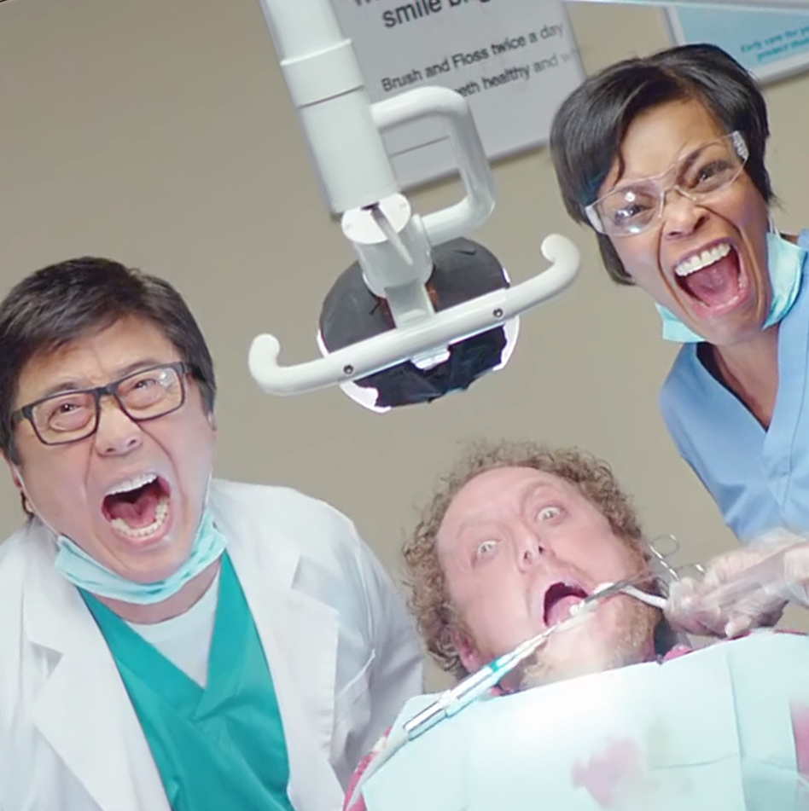
Конфликт (лат. Confliktus – столкновение) –
наиболее острый способ разрешения противоречий в интересах, целях, взглядах, возникающий в процессе социального взаимодействия, заключающийся в противодействии участников этого взаимодействия и обычно сопровождающийся негативными эмоциями.

Slide 3
Конфликт как метод решения вопроса
Конструктивный(позитивный)
Деструктивный (разрушительный)

Slide 4
Чтобы решить конфликтную ситуацию важно понять!!!
возможные поводы возникновения конфликтной ситуации
процесс ее протекания
поведение сотрудников в условиях возникновения конфликтных ситуаций.

Slide 5
В 2018 году на базе ГБУЗ СО «Сызранская стоматологическая поликлиника», нами было проведено исследование
цель :выявить стратегию поведения работников в ходе возникновения конфликта

Slide 6
хронометраж рабочего времени медицинских сестер разных участков оказание стоматологической помощи
взаимодействие медсестра-медсестра составляет от 3% до 6% времени,
медсестра - врач от 36% до 72%
медсестра - рентгенлаборант от1% до 3%
медсестра - регистратор от1% до 3%
медсестра - зубной техник от 1% до 6%
медсестра - руководители и сотрудники административного блока поликлиники от 1% до 3%
медсестра - прочий персонал (уборщики и пр.) от 3% до 7%.

Slide 7
характер столкновений в паре ВРАЧ - МЕДСЕСТРА может проявляться как:
Прямое негативное отношение (приказание, издевка, сарказм);
Снисходительное отношение (упрек, подшучивание);
Хвастовство (рассказ о своих успехах в красках);
Поучительные отношения (навязывание своих советов, категоричные оценки);
Нечестность и неискренность (утаивание информации, обман);
Нарушение этики (игнорирование партнера);
Отсталое (деградационное) поведение ( наивные вопросы, пререкания, ссылка на других).

Slide 8
Источники возникновения спорных ситуаций в паре ВРАЧ – МЕДСЕСТРА
Отсутствие преемственности между подразделениями и исключение в сознании мысли о месте собственной деятельности в общей работе, направленной на общий итог.
Желание получить только свою выгоду от выполнения работы коллективом в оказание стоматологической помощи.
В паре ВРАЧ – МЕДСЕСТРА различия в социальных характеристиках, опыте, образовании, темпераменте.
Отсутствие необходимой нормативной базы деятельности сотрудников или несовершенство передачи этой информации: неадекватность критериев качества работы.

Slide 9
На втором этапе было проведено анкетирование,
(с использованием опросника «Стиль поведения в конфликте» разработанного К. Томасом и предназначенного для изучения личностной предрасположенности к конфликтному поведению, выявлению определенных стилей разрешения конфликтной ситуации),
в котором приняли участие
20 врачей и
10 медицинских сестер

Slide 10
Возраст анкетируемых врачей распределился следующим образом:

Slide 11
стаж работы анкетируемых врачей распределился так

Slide 12
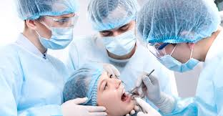
Образование у всех анкетируемых врачей высшее,
70% составляют женщины и 30% мужчины.
Семейное положение:
Замужем или женат – 75%
Не состояли и не заключали брак – 20%
Статус разведен – 5%

Slide 13
Возраст анкетируемых медицинских сестер распределился следующим образом:

Slide 14
стаж работы анкетируемых медицинских сестер распределился так

Slide 15
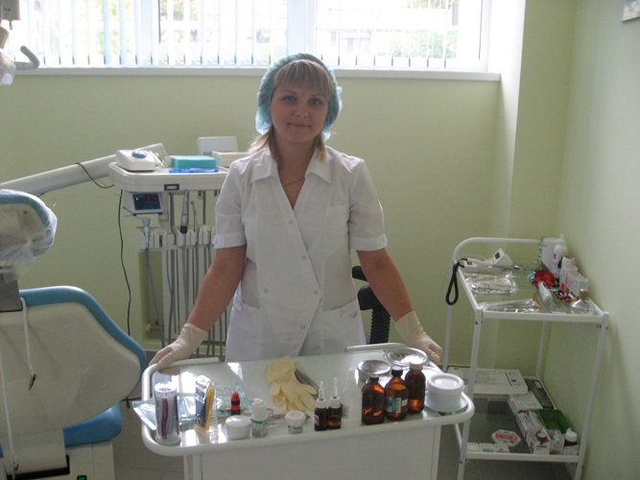
Все респонденты, то есть 100% женщины, из ни них 50% замужем и
50% не состоят в законном браке.
Высшее образование имеют 20%,
80% - средне-специальное.

Slide 16
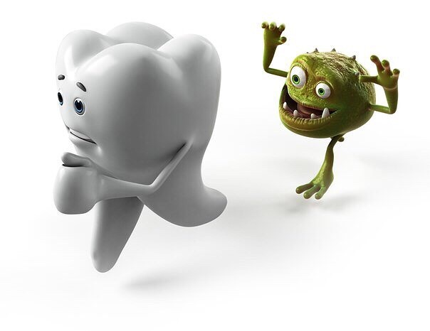
Во врачебной среде анализ результатов выглядит так:
компромисс (65%)
избегание (25 %)

Slide 17
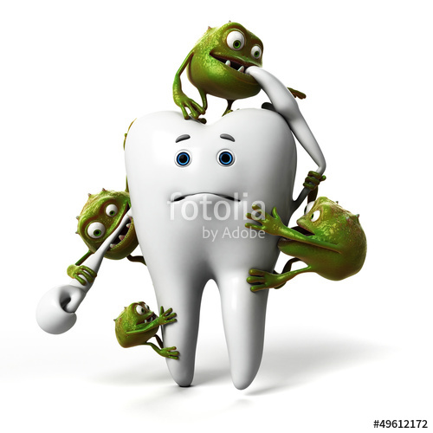
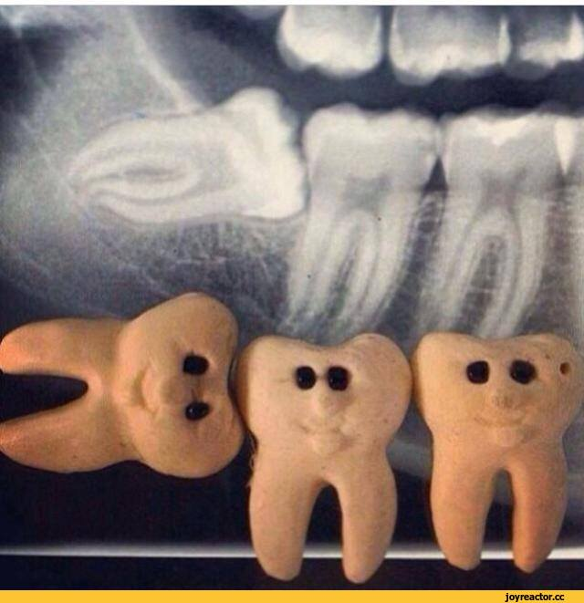
Во врачебной среде анализ результатов выглядит так:
Приспособление (5%).
соперничество(5%).

Slide 18
В среде медицинских сестер анализ результатов выглядит так:
Избегание – 40%
Компромисс – 30 %

Slide 19
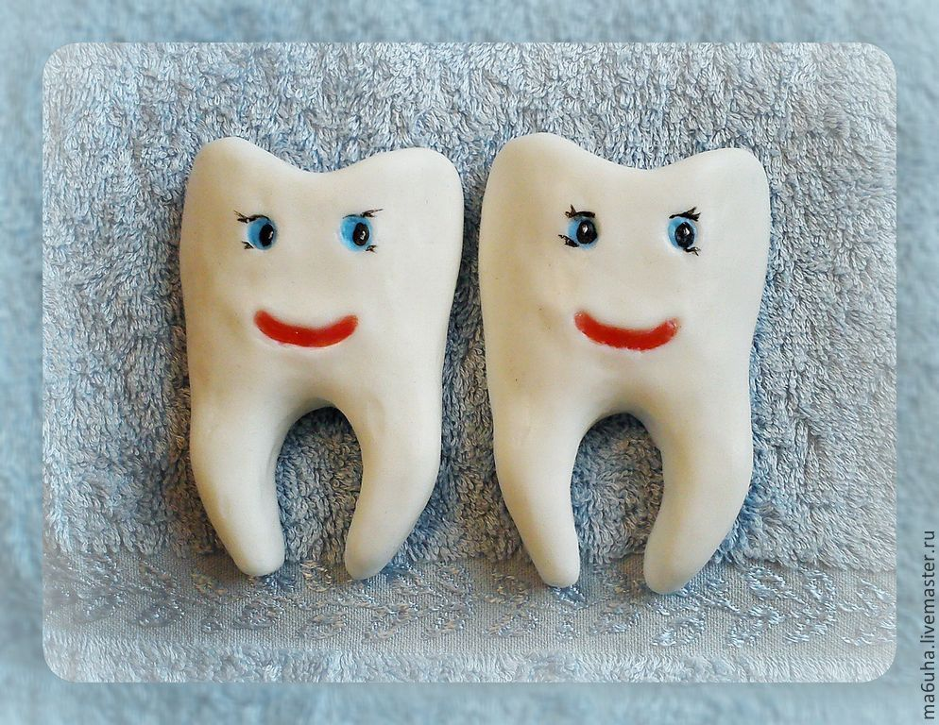
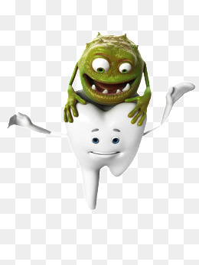
В среде медицинских сестер анализ результатов выглядит так:
сотрудничество, соперничество и приспособление по 10%.

Slide 20
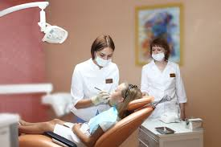
команда ВРАЧ – МЕДСЕСТРА в большей степени направляет свою деятельность на оказание качественной стоматологической помощи

Slide 21
В общем итоге по поликлинике ситуация выглядит так:

Slide 22
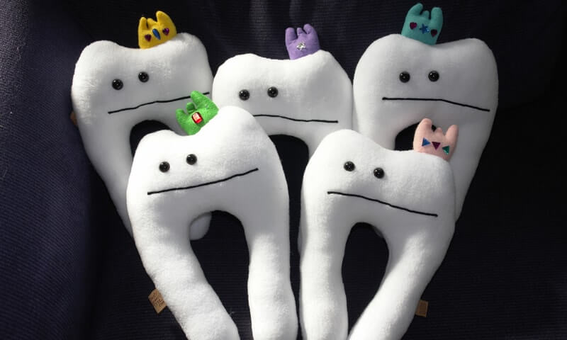
Компромисс

Slide 23
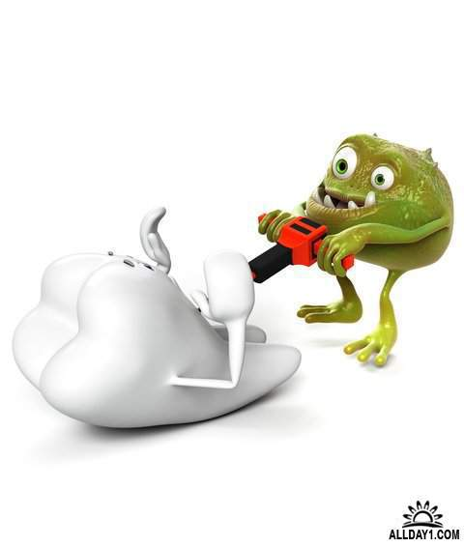
Благодарю за внимание

